Slide 1






부천시 ‘환경교육한마당 행사’에 열고 싶은
넷제로 부스를 계획해봅시다.
우리학교 체험형/생활환경중심형(초등 4~6학년군)
6-7/7차시
이미지: flaticon.com
Notes:
피피티 폰트: 학교안심 산뜻돋움 M
아이콘 출처: flaticon.com

Slide 2
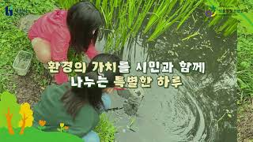
들어가기
2025 부천 환경교육한마당 행사 영상
Notes:
부천환경교육한마당은 매년 부천시에서 주관하는 환경교육축제로 다양한 이벤트와 부스 참여 체험활동이 있음.
https://youtu.be/uc4NiMUnN0Q?si=1uGVZCU41kDQCApI

Slide 3

학습 문제
6-7/7차시
부천시 환경교육한마당 행사에
열고 싶은 넷제로 부스를 계획해봅시다.
탐구질문
부천 환경교육 한마당에는 어떤 행사가 열리고 어떤 부스가 있나요?
부천 환경교육한마당-업사이클링 부스를 체험한 사람이 많아지면 환경에 어떤 영향을 미칠까요?
Notes:
*2025년 부천 환경교육한마당 행사는 ‘우리가 GREEN 부천’을 주제로 배우 박진희와 줍깅걷깅, 시민 시상, 토크콘서트, 체험부스, 약속나무심기, 나눔장터 등 다채로운 프로그램으로 진행됐다.
*많은 부천시민이 환경교육행사에 참여하며 친환경과 자원순환 등에 관해 생각해보게 됐다.
아이콘 출처: flaticon.com

Slide 4

주요 활동
6-7/7차시
1
2
환경 문제 정하기
우리 모둠이 다룰 환경 문제 정하기
넷제로 부스
계획하기
우리 모둠만의 환경 부스 정하기
Notes:
아이콘 출처: flaticon.com

Slide 5
활동1
환경 문제 정하기
활동지4
아래 영역을 보고 탄소를 발생시키는 문제 행동을 말해봅시다.
에너지 절약
지속가능한
소비
(물건, 음식)
친환경이동
(대중교통 등)
자원절약과
재활용
(분리수거, 쓰레기 줄이기 등)
자연보호 활동
Notes:
5가지 영역으로 문제 행동을 나눠 학생들이 구체적인 예시를 떠올리기 쉽도록 했다.

Slide 6
활동1
환경 문제 정하기
활동지4
상상해보기
모든 사람이 우리 모둠이 고른 (문제행동)을 한다면 어떤 상황이 생길까요?
우리가 할 수 있는 해결방법은 어떤 것이 있나요?

Slide 7
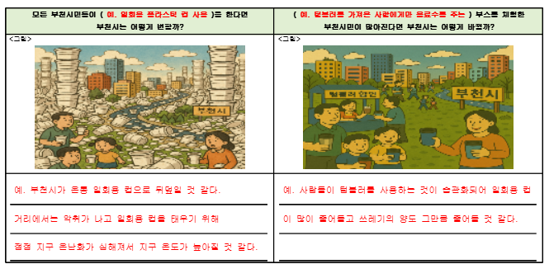
활동1
환경 문제 정하기
활동지4
상상해보기

Slide 8
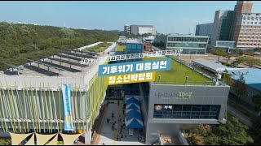
활동2
넷제로 부스 계획하기-참고영상
활동지5
Notes:
영상 출처: 시흥에코센터(2023.1.17.). [청소년재단 × 시흥에코센터] 기후위기대응실천청소년박람회 [영상], YouTube
링크: https://youtu.be/3pmGHTZwZrE?si=1BnOj__eHlzvW750

Slide 9
활동2
넷제로 부스 계획하기-참고영상
활동지5
활동안내
1. 부스 이름 정하기
2. 부스 체험활동 정하기
3. 부스 홍보 포스터 만들기
4. 부스 발표하기 - 투표하기

Slide 10
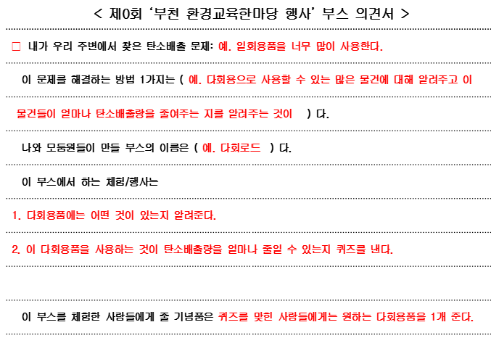
활동2
넷제로 부스 계획하기-참고영상
활동지5
활동안내 예시

Slide 11

정리하기
넷제로 부스를 체험한 부천시민이 많아진다면 부천시는 어떻게 바뀔지 상상해봅시다.
Notes:
<정리하기>는 자율적으로 수정하여 사용하셔도 됩니다. 칸은 예시로 적어두었습니다.

